Slide 1
Taalgericht geschiedenisonderwijs
Vaktaal versterken
Hanneke Tuithof
Ronald Veenstra
Departement GKG

Slide 2
Wat horen wij ?
Begrijpend lezen van bronnen en vragen is lastig
Slecht formuleren van antwoorden
Geringe woordenschat
“leerlingen formuleren zo matig dat het hen belemmert gedachten helder op papier te krijgen, of verbanden zelf helder te zien.”
“1 vaktaal: geen overzicht van termen die bij gs gebruikt worden en toepassen in de juiste context.
2 schooltaal: leerlingen begrijpen niet wat er van ze verwacht wordt bij een toetsvraag.
3 zwakke lezers: leerlingen die snel een tekst lezen en de woorden overslaan die zij niet begrijpen waardoor ze geen verbanden kunnen leggen in de tekst.”

Slide 3
Uitgangspunten taalgericht vakonderwijs
Vakdoelen combineren met taaldoelen = vaktaal versterken
Context aanbieden (ook koppelen aan voorkennis)
Interactie organiseren om op allerlei manieren te communiceren
= historisch redeneren bevorderen

Slide 4
Wat gaan we doen?
Welke ervaringen en vragen hebben we en welke taaldoelen zouden we kunnen stellen?
Werken vanuit een rijke context met taaldoelen: Oorlog in Inkt
Werken met historische begrippen – werkvormen
Werken met steigers en formuleren van antwoorden

Slide 5
Eigen beginsituatie verkennen via DDU
Welke uitdagingen hebben mijn leerlingen op het gebied van (vak)taal en welke kwaliteiten hebben ze?
Wat gebeurt er op mijn school al aan taalgericht vakonderwijs of taalondersteuning?
In hoeverre zie ik voor mijzelf een rol als (vak)taaldocent?
Wat doe ik zelf aan taalgericht vakonderwijs of zou ik kunnen doen?

Slide 6
Wat gaan we doen?
Welke ervaringen en vragen hebben we en welke taaldoelen zouden we kunnen stellen?
Werken vanuit een rijke context met taaldoelen: Oorlog in Inkt
Werken met historische begrippen – werkvormen
Werken met steigers en formuleren van antwoorden

Slide 7
IJsberg van Cummings over taal 1 en 2
Taal1
Taal 2
(Common underlying Proficiency)
CONTEXT

Slide 8
Kwadrant van Cummins
Cognitief veeleisend
Cognitief Academische Taalvaardigheid
(vaktaal)
Veel steun uit context
Weinig steun uit context
Dagelijkse Algemene Taalvaardigheid
(thuistaal)
Cognitief niet veeleisend

Slide 9

Basis voor het vormgeven van didactiek/onderwijs oftewel het MDA-model van Gelder e.a.
Beginsituatie van de leerlingen
Werkvormen/
leerlingactiviteiten
Doelen
Docentactiviteiten
en inhoud
Evaluatie/toetsing

Slide 10
Basis voor het vormgeven van didactiek/onderwijs oftewel het MDA-model van Gelder e.a.
Taalgericht aangepast
Werkvormen/
Leerlingactiviteiten
(groei thuistaal naar
vaktaal)
Beginsituatie van de leerlingen (thuistaal)
Vakdoel (vaktaal)
Taaldoel (van thuistaal naar vaktaal)
Docentactiviteiten
en inhoud
(ondersteunt groei
thuistaal naar vaktaal
Evaluatie/toetsing
(redeneren in de vaktaal)

Slide 11
Soorten taal
1)Schooltaal
2)Vaktaal
2a historische begrippen
2b methodologische begrippen

Slide 12
Kern van een taalrijke les
AANBOD: Rijke tekst; Contextrijke informatie;
Aansluiten bij de belevingswereld/ onderliggende context van de leerling. Vaktaal contextrijk aanbieden.
VERWERKEN VAN HET AANBOD: Door middel van didactische hulpmiddelen (steigers) het begrip vergroten en het leerproces stimuleren. Leren en redeneren in de vaktaal ondersteunen.
PRODUCTIE: De leerling produceert taal en maakt zo het leerproces zichtbaar. Leerling laat zien op welk niveau zijn/haar vaktaalbeheersing is.

Slide 13

Wat doen deze auteurs om te ondersteunen qua taal?

Slide 14
Kies welke tekst je gebruikt
En maak een samenvattende tekst
OF bedenk een (ander) einde
OF maak een gedicht

Slide 15
Naar de eigen praktijk
Hoe kan je dat wat we net hebben gedaan toepassen op het schoolboek of teksten die je al in de klas gebruikt?

Slide 16
Wat gaan we doen?
Welke ervaringen en vragen hebben we en welke taaldoelen zouden we kunnen stellen?
Werken vanuit een rijke context met taaldoelen: Oorlog in Inkt
Werken met historische begrippen – werkvormen
Werken met steigers en formuleren van antwoorden

Slide 17
Hoe ziet het vak geschiedenis in Nederland er nu uit? ZUILEN
Hoe ziet het vak geschiedenis er nu uit?
De tien
tijdvakken
(oriëntatiekennis met ka)
Historisch redeneren (structuurbegrippen)
In PO en onderbouw VO ter illustratie de canonvensters

Slide 18
Begrippen bij geschiedenis
Het zijn er veel
Ze betekenen niet in elk tijdvak hetzelfde
Er zijn veel abstracte, ‘fuzzy’ begrippen
Er zijn veel unieke begrippen

Slide 19
Voorbeeld van een complex begrip met steiger
Waar lijkt het op?
Vaak indrukwekkend
Vaak politiek
Kan geweldadig zijn
Wat is het?
Plotselinge verandering
Omverwerping van een regering of samenleving
Revolutie
Voorbeelden: Franse Revolutie, Russische Revolutie, Industriële Revolutie, Agrarische revolutie, Cubaanse revolutie, Slavenopstanden

Slide 20
Werkvormen: Welk woord weg
Agrarische revolutie
Industriële revolutie
Franse revolutie
Digitale revolutie

Slide 21
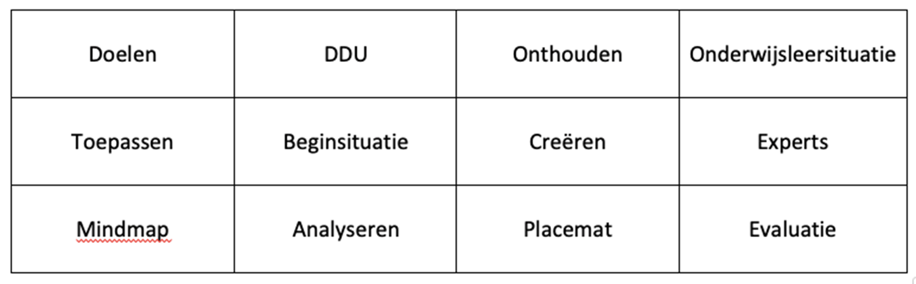

Werkvormen: De slimste mens

Slide 22

Begrippenkaart opdracht!

Slide 23
Stappen begrippen opdracht
Een tweetal verzint drie begrippen die jouw leerlingen heel moeilijk vinden.
Per tweetal worden 2 rollen verdeeld: Tekenaar en Rader
De begrippen worden doorgegeven aan de tweetal achter je.
Zorg ervoor dat de Rader de begrippen niet ziet.
De Tekenaar tekent de begrippen en de Rader raad de begrippen.

Slide 24
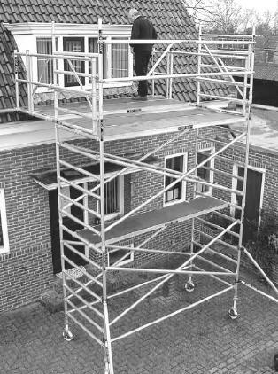
Wat zijn steigers? Of is het meer een ‘kontje geven’

Slide 25
Wat gaan we doen?
Welke vragen hebben we en wat komen we tegen bij onze leerlingen?
Werken vanuit een rijke context met taaldoelen: Oorlog in inkt
Werken met historische begrippen – theorie en werkvormen
Werken met steigers en het formuleren van antwoorden

Slide 26
Hoe kun je steigers zetten
Laat leerlingen begrippen gebruiken in antwoorden en producten
Geef stappenplannen of aanwijzingen
Doe het zo……
Laat voorbeelden zien
Laat begrippen en structuurkenmerken markeren
Bespreek het proces na

Slide 27
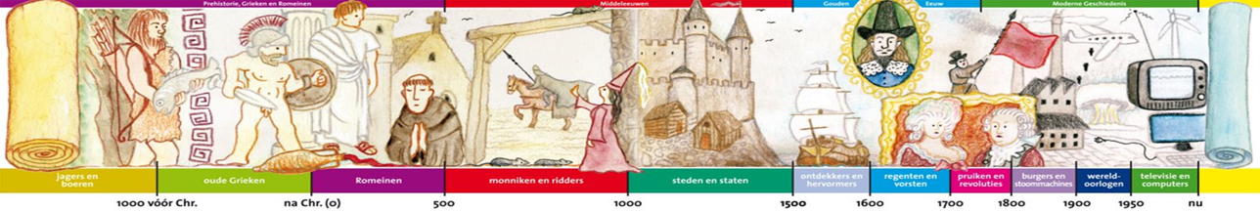
Werken met steigers
Onderbouw: bekijk de hand-out over steigers. Welke steigers zou jij in willen zetten in je les?
Bovenbouw: Bekijk het oefenkatern voor het examen. Zou dit voor jou een bruikbare steiger zijn in de bovenbouw?

Slide 28
7 soorten examenvragen
1) Chronologievragen
2) Verbandvragen
3) Continuïteit en
Verandering
5) Bronvragen
6) Spotprenten
7) Kennisvragen
4)Betrouwbaarheid en Bruikbaarheid

Slide 29
Effect workshop : Kijk met de kennis die je nu aangereikt hebt gekregen naar je eigen praktijk
Wat doe je al?
Wat zou je kunnen uitvergroten en benadrukken?
Wat is je voornemen?

Slide 30
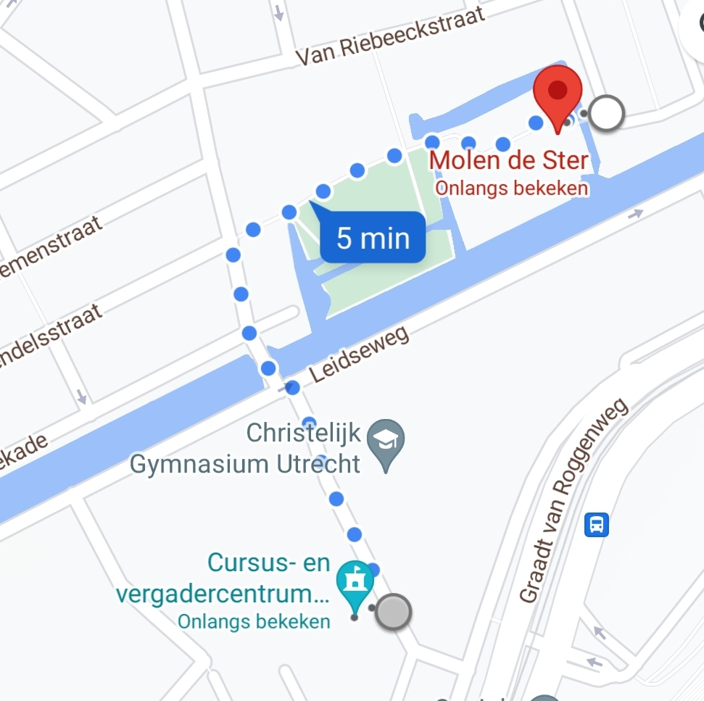
Pauze Opdracht (voor wandel liefhebbers)
Zoek Molen De Ster tijdens de pause.
By de uitgang van Domstad linksaf, brug over en dan rechts af.

Slide 31
Tips
Stam_vanDrie_talige_dimensies_2013_webversie.pdf (expertisecentrum-mmv.nl)
lemm_taalgericht_vakonderwijs_2012_webversie.pdf (expertisecentrum-mmv.nl)
VanDrie_2015_LEMM_Schrijfvaardigheid_MMV_webversie.docx.pdf (expertisecentrum-mmv.nl)
Publicaties van het Landelijk Expertisecentrum M&M-vakken
Vier ontwerpprincipes voor het leren van historische begrippen (nr. 4 feb 2022) - DIMENSIES
Artikel Wouter Smets over leren historische begrippen
Het nut van opschrijven (nr. 4 feb 2022) – DIMENSIES
Artikel Jannet van Drie en collega’s over schrijven
Examentraining Britse Rijk en Verlichting Britt Rietvelt via www.uu.nl/geschiedenisendidactiek

Slide 32
Welke vragen hebben jullie nog t.a.v. taalgericht vakonderwijs?
Ons plan
Workshop over schrijven
Maatwerkmodule om met je sectie een plan te maken

Slide 33
Contact
h.tuithof@uu.nl
Twitter en Youtube @hanneketuithof
www.uu.nl/geschiedenisendidactiek
www.uu.nl/nascholinggeschiedenis
Departement GKG

